Slide 1


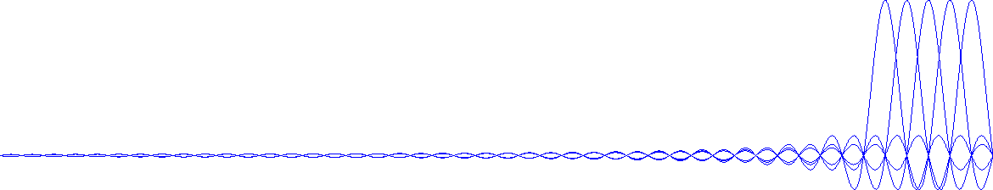
IC Design 1
Implement Vietnamese food Classification using VGG16
17-Apr-21

Slide 2
Giới thiệu tổng quan
Tên đề tài:
Implement Vietnamese food Classification using VGG16 (Hiện thực hệ thống phân loại món ăn truyền thống của Việt Nam sử dụng VGG16)
Giảng viên hướng dẫn: Trương Văn Cương
Danh sách thành viên:
Nguyễn Thị Ngọc Diễm - 18520597
Đinh Phạm Thiên Long - 18521021
Chương Sec Váy - 17521252

Slide 3
Giới thiệu tổng quan
Nội dung báo cáo
Mục tiêu đề tài
Tổng quan mô hình mạng CNN
Kiến trúc đề xuất VGG16
Công việc đã thực hiện
Kế hoạch thực hiện
Tài liệu tham khảo

Slide 4
1. Mục tiêu đề tài
Hiện thực được phân loại 02 món ăn truyền thống của Việt Nam model VGG16 trên FPGA.
Hệ thống hoạt động đúng chức năng yêu cầu đề ra.

Slide 5
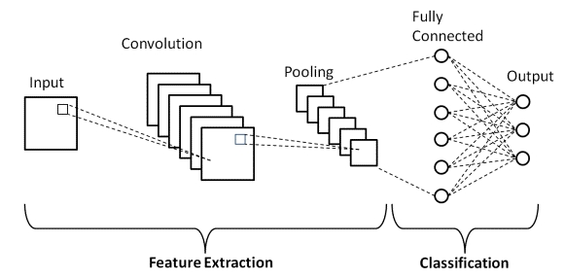
2. Tổng quan mô hình mạng CNN

Slide 6
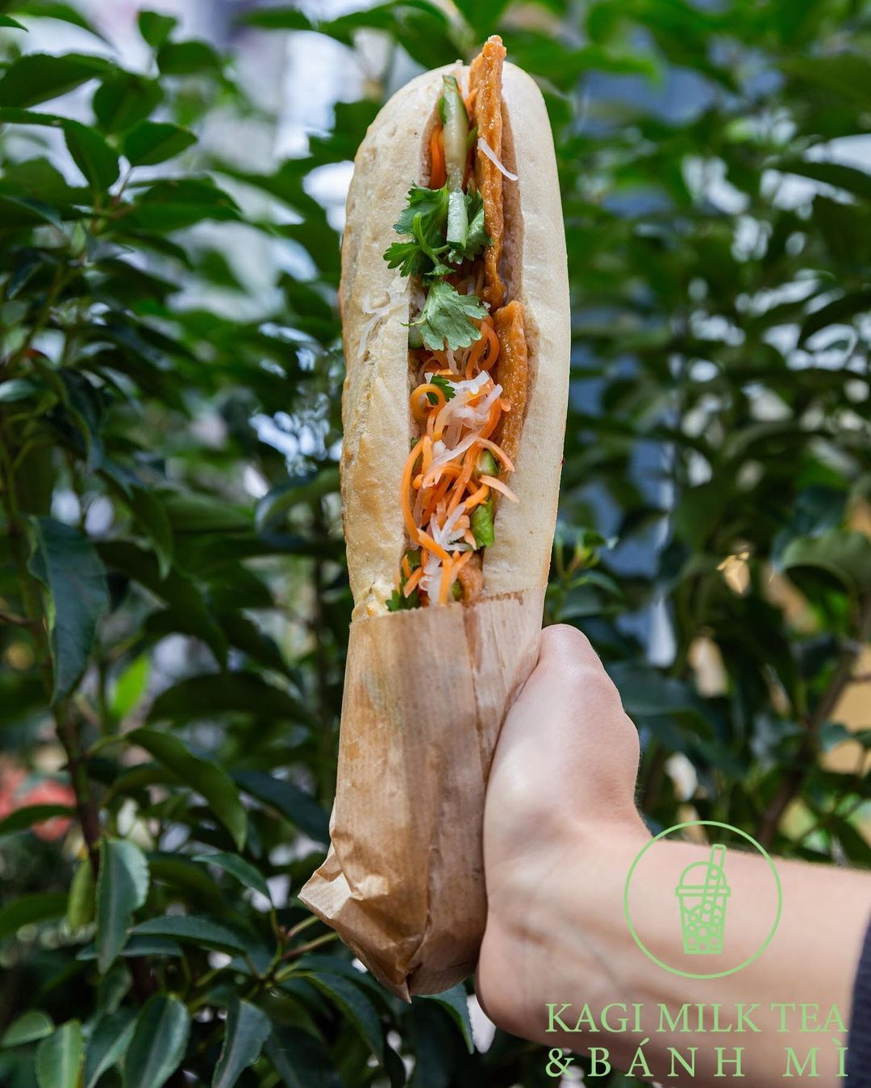
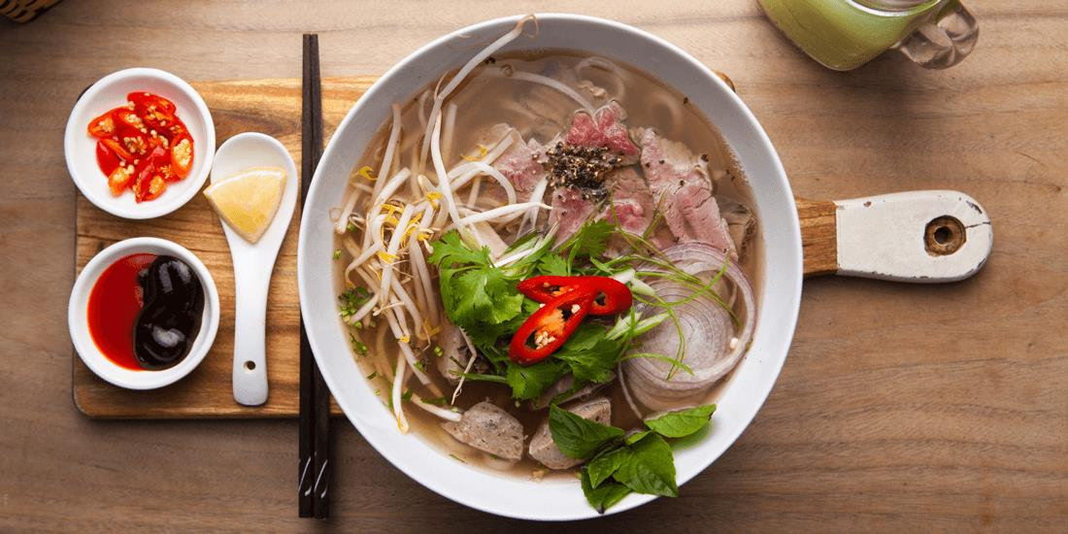
2. Tổng quan mô hình mạng CNN
Input layer
Là lớp nhận giá trị hình ảnh cho mô hình CNN
Dựa theo thông số mà định hình cho hình ảnh với các kích thước khác nhau. Ví dụ hình ảnh input đầu vào của hình ảnh của nhóm là ảnh RGB kích thước (224, 224, 3)

Slide 7
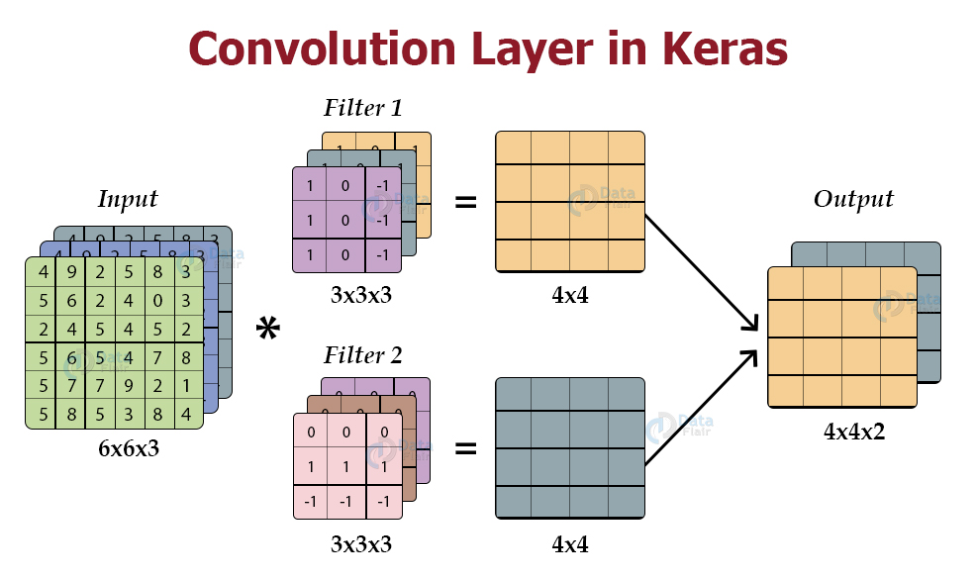
2. Tổng quan mô hình mạng CNN
Convolution layer
Là lớp quan trọng nhất bao gồm một bộ lọc (hay còn gọi là kernel) với một kích thước cố định.
Lớp này thực hiện các phép toán giữa hình ảnh đầu vào và bộ lọc để trích xuất các đặc trưng của hình ảnh.

Slide 8
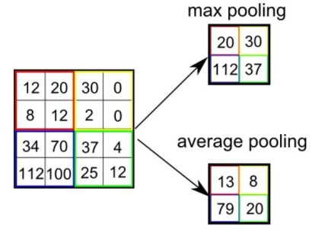
2. Tổng quan mô hình mạng CNN
Pooling layer
Sau khi trích xuất được các đặc trưng của hình ảnh, thì việc tiếp theo cần làm là lấy mẫu thu nhỏ từ các đặc trưng đó.
Lớp này thực hiện việc lấy mẫu dựa trên thông số stride đã có trước. Thông số này giúp giảm kích thước của ảnh mẫu so với kích thước của ảnh gốc.

Slide 9
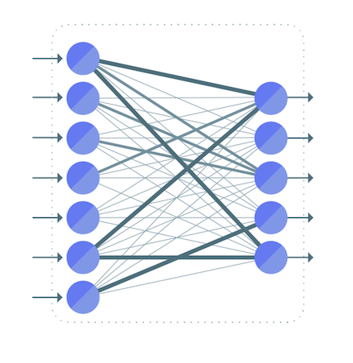
2. Tổng quan mô hình mạng CNN
Fully Connected layer
Sau khi qua các lớp trước đó, mô hình đã học được các đặc điểm của ảnh.
Làm phẳng các đặc điểm ảnh
Kết hợp các đặc điểm có sẵn mà phân loại được vật có trong ảnh.

Slide 10

2. Tổng quan mô hình mạng CNN
Output layer
Quyết định nhãn cho hình ảnh

Slide 11
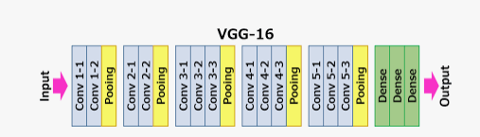
3. Kiến trúc đề xuất VGG16
Mô hình sử dụng: VGG16
VGG16 là một mô hình mạng CNN
Ở đây chúng em đã tiến hành kỹ thuật Transfer learning để giúp cho việc training nhanh hơn.

Slide 12
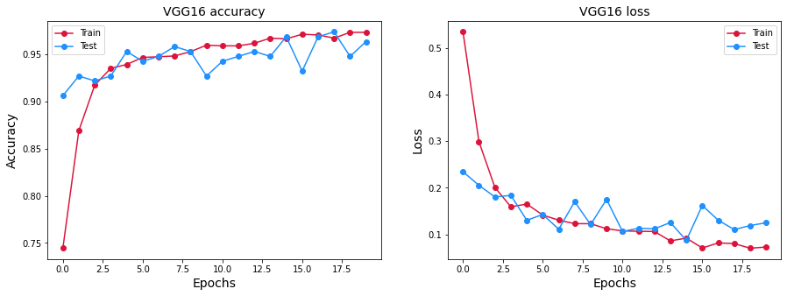
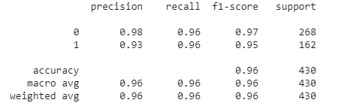
4. Công việc đã thực hiện
Chọn được bộ dataset:
https://www.kaggle.com/quandang/vietnamese-foods
Bộ dữ liệu bao gồm: Tập Test, Train, Validate
Kết quả đạt được:

Slide 13
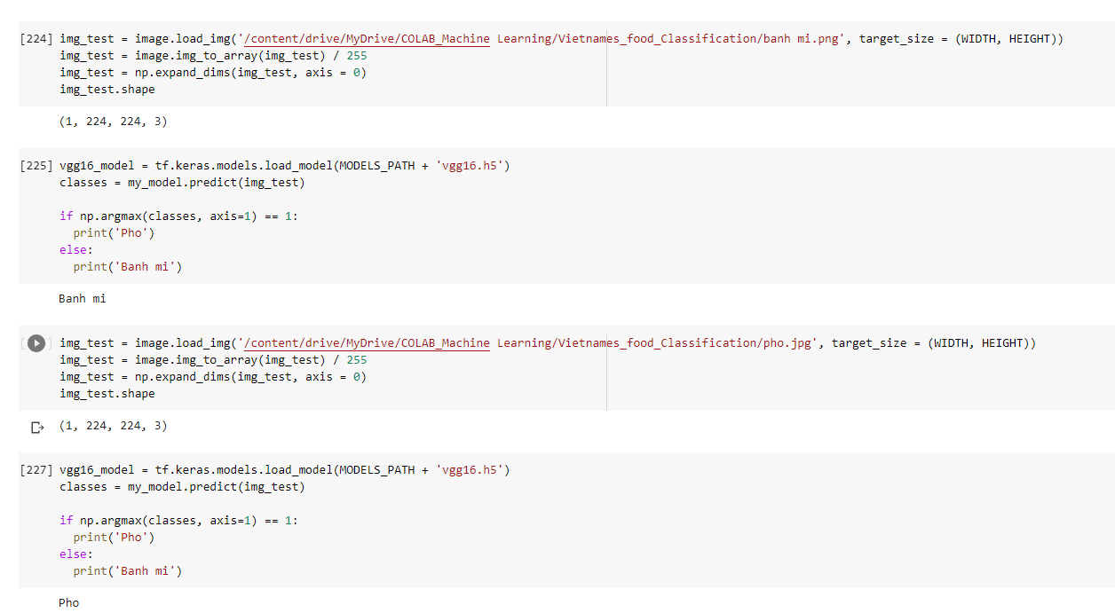
4. Công việc đã thực hiện
Thử nghiệm trên một vài ảnh không có trong bộ dữ liệu:

Slide 14
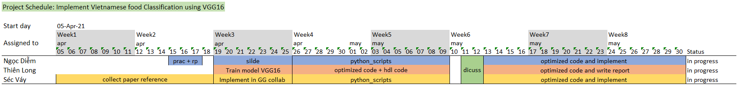
6. Kế hoạch thực hiện

Slide 15
7. Tài liệu tham khảo
[1] https://www.upgrad.com/blog/image-classification-in-cnn/
[2] https://www.kaggle.com/quandang/vietnamese-foods
[3] https://github.com/18520339/vietnamese-foods

Slide 16

Q&A

Slide 17
BÁO CÁO TIẾN ĐỘ Implement Vietnamese food Classification using VGG16 17-Apr-21

Slide 18
Cấu trúc của mạng CNN
112 x 112 x 3
112 x 112 x 32
56 x 56 x 32
56 x 56 x 64
28 x 28 x 64
Image
2 x Conv2D
MaxPool2
2 x Conv2D
MaxPool2
28 x 28 x 128
14 x 14 x 128
14 x 14 x 256
7 x 7 x 256
[Banh mi, Pho]
12 544
2 x Conv2D
MaxPool2
2 x Conv2D
MaxPool2
Flatten
Softmax

Slide 19
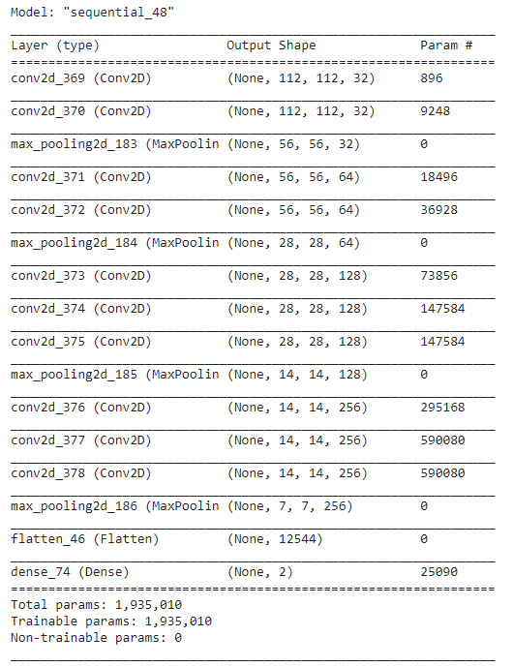

Slide 20
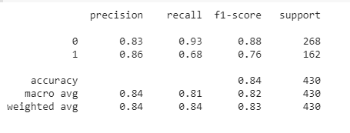

Slide 21
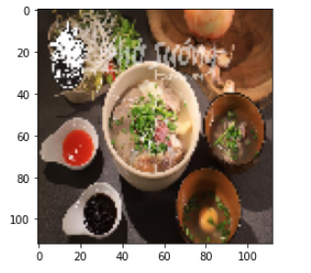
Ảnh ban đầu

Slide 22
